Slide 1
SWOT ANALYSYS
SWOT ШИНЖИЛГЭЭ

Slide 2
БОЛОМЖУУД:

Slide 3
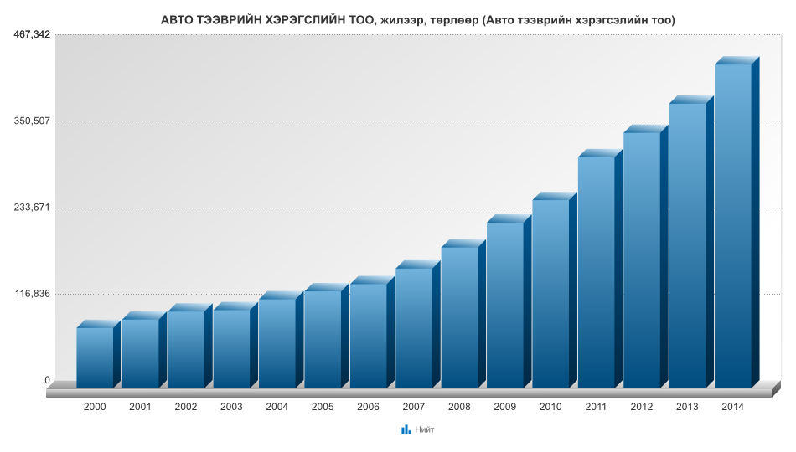
ХҮН АМ ЗҮЙ : ЖИЛЭЭС ЖИЛ ИРЭХ ТУСАМ АВТОТАШИН ХЭРЭГЛЭГЧИЙН ТОО ӨСӨЖ БАЙДАГ ТУЛ ЭРЭЛТ ХЭРЭГЦЭЭ ИХ
Эх үүсвэр: үндэсний статистикийн хороо

Slide 4
Тоон үзүүлэлтээр илэрхийлвэл:
2000 | 81693 | 2008 | 190459
2001 | 93071 | 2009 | 224068
2002 | 103805 | 2010 | 254486
2003 | 105755 | 2011 | 312542
2004 | 120418 | 2012 | 345473
2005 | 131184 | 2013 | 384864
2006 | 140872 | 2014 | 437677
2007 | 161989
Эх үүсвэр: үндэсний статистикийн хороо

Slide 5
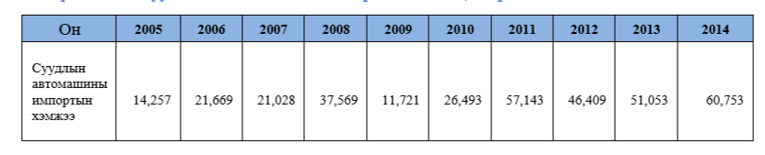
Эх үүсвэр: нийслэлийн агаар чанарын алба

Slide 6
ӨРСӨЛДӨГЧ: МОНГОЛЫН ЗАХ ЗЭЭЛД ГАНЦААР НОЁРХОХ БОЛОМЖТОЙ

Slide 7
УЛС ТӨР ЭРХ ЗҮЙ: АГААРЫН БОХИРДЛЫН ЭСРЭГ ҮЙЛ АЖИЛЛАГАА ЯВУУЛДАГ ААН-ИЙГ ТӨРӨӨС ИХЭЭР ДЭМЖДЭГ.
18.1.8. байгалийн нөөцийг хэмнэлттэй ашиглах, орчны бохирдол, хаягдлыг багасгах, байгальд халгүй техник, тоног төхөөрөмжийг борлуулсан орлогыг ААНОАТ-аас чөлөөлнө.
Эх үүсвэр: аж ахуйн нэгжийн орлогын албан татварын тухай хууль

Slide 8
БАЙГАЛЬ ОРЧИН: монгол улс агаарын бохирдлын хэмжээгээрээ дэлхийд 2 т ордог.
Хэмжилтийн үзүүлэлтүүд | СО-угаарын хий, (стандарт утга 10 мг/м³) | NO₂-Азотын давхар исэл, (стандарт утга 0,04 мг/м³ ) | SO₂-Хүхэрлэг хий, ( стандарт утга 0,02 мг/м³) | РМ10 том ширхэглэлт тоосонцор, (стандарт утга 0,1мг/м³ ) | РМ2.5 нарийн ширхэглэлт тоосонцор, (стандарт утга 0,05 мг/м³ )
Хэмжилтийн утгууд | 75,212 | 5,214 | 5,321 | Хамгийн бага утга | 32,35 | Хамгийн бага утга | 23,26
 | 64,324 | 5,214 | 5,144
 | 62,512 | 2,014 | 2,379 | Хамгийн их утга | 136,28 | Хамгийн их утга | 114,22
 | 81,246 | 3,251 | 3,254
 | 55,141 | 3,257 | 4,264 | Дундаж утга | 70,72 | Дундаж утга | 50,36
 | 64,353 | 4,261 | 3,254
Дундаж агууламж | 67,131 | 3,861 | 3,936 | 70,72 | 50,36
Агаарын чанарын индекс | 671.31 | 9652 | 19680 | 70720 | 100720
Эх үүсвэр: нийслэлийн агаар чанарын алба 2015.02.02

Slide 9
Агаарын чанарын индексийн үнэлгээ | Агаарын чанарын түвшин | Өнгө | Эрүүл мэндэд үзүүлэх нөлөөлөл
0-50 | Агаарын чанар сайн, сөрөг нөлөөг үзүүлэхгүй. | НОГООН | Агаарын чанар стандартын шаардлагыг хангаж байгаа ба агаарын бохирдол нь маш ибага, эсвэл ямар ч эрсдэлгүй байна.
51-100 | Агаарын чанар дунд зэрэг (Дунд зэргийн нөлөөг үзүүлэх) | ШАР | Хүлээн зөвшөөрөгдөх боломжтой, гэвч зарим бохирдуулагч цөөн хүмүүсийн эрүүл мэндэд дунд зэргийн нөлөө үзүүлнэ. Жишээ нь: хэт мэдрэмтгий хүмүүс озоны нөлөөлөлд өртдөг.
101-150 | Мэдрэмтгий бүлгийнхэнд сөрөг нөлөөг үзүүлэх | УЛБАР ШАР | Мэдрэмтгий хүмүүсийн эрүүл мэндэд сөрөг нөлөөг үзүүлж болно. Жишээ нь: уушигны өвчтэй хүмүүс озоны нөлөөлөлд, уушигны ба зүрхний өвчтэй хүмүүс тоос, тоосонцрын нөлөөлөлд илүү өртөмтгий байдаг.
151-200 | Сөрөг нөлөөг үзүүлэх | УЛААН | Хүн бүрд эрүүл мэндийн ямар нэг өөрчлөлт илэрч болно. Мэдрэмтгий хүмүүсийн хувьд эрүүл мэндэд нь илүү хүнд өөрчлөлтүүд илэрч болно.
201-300 | Өндөр түвшинд сөрөг нөлөөг үзүүлэх | ХҮРЭН ЯГААН | Хүн бүр агаарын бохирдлын сөрөг нөлөөлөлд өртөнө.
301-500 | Аюултай нөлөө үзүүлэх | ХҮРЭН | Түгшүүрийн нөхцөл ба нийт хүн ам агаарын бохирдолд өртөх эрсдэлтэй.
Эх үүсвэр: нийслэлийн агаар чанарын алба 2015.02.02

Slide 10
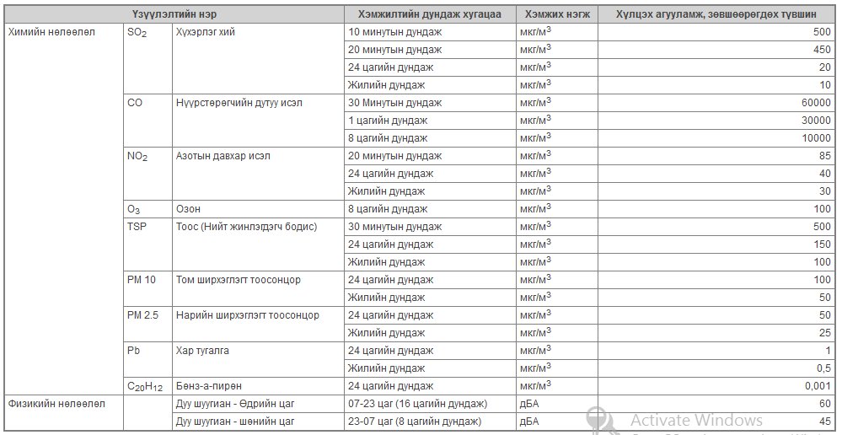
Эх үүсвэр: нийслэлийн агаар чанарын алба

Slide 11
Нийслэлийн Агаарын чанарын албаны орчны агаарын чанарын хэмжилтийн 4 автомат суурин станцын Амгалан, Нисэх, Толгойт, Телевиз орчмын агаарын чанарын хэмжилтийн мэдээг 2015.01.26-02.01-ны байдлаар тоймлон хүргэж байна.
Эх үүсвэр: нийслэлийн агаар чанарын алба

Slide 12
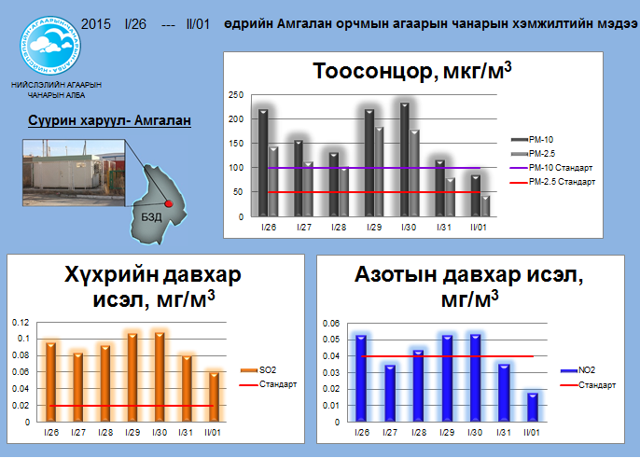
Эх үүсвэр: нийслэлийн агаар чанарын алба

Slide 13
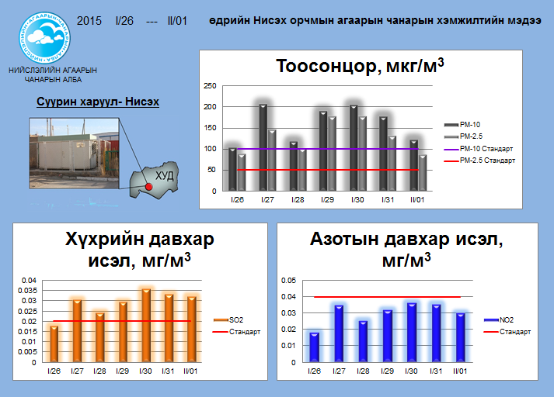

Slide 14
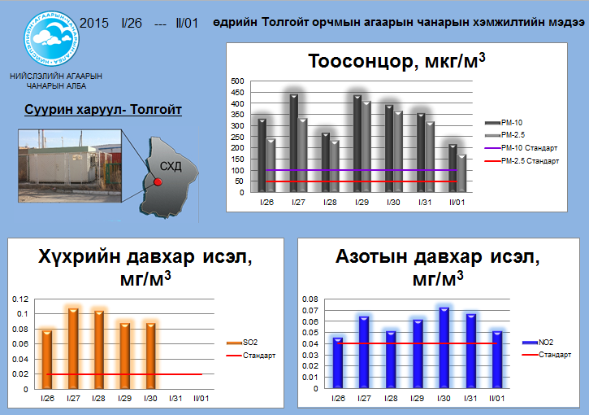
Эх үүсвэр: нийслэлийн агаар чанарын алба

Slide 15
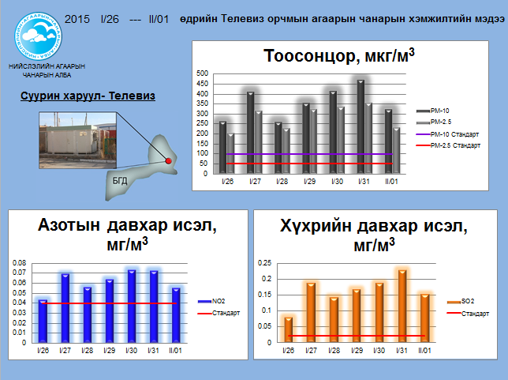
Эх үүсвэр: нийслэлийн агаар чанарын алба

Slide 16
Агаар бохирдуулагч үндсэн 4 бодисын 7 хоногийн хэмжилтийн дүнгээс харахад Азотын давхар исэл(NO2)-ийн хамгийн их агууламж 01.30-нд Толгойт орчимд 0.073 мг/м3 буюу хүлцэх хэмжээнээс 1,8 дахин их, Хүхрийн давхар исэл(SO2) -ийн хамгийн их агууламж 01.31-нд Телевиз орчимд 0.23 мг/м3 буюу хүлцэх хэмжээнээс 11,5 дахин их, Том ширхэгт тоосонцор(PM10)-ын хамгийн их агууламж 01.31-нд Телевиз орчимд 474.03 мкг/м3 буюу хүлцэх хэмжээнээс 4,7 дахин их, Нарийн ширхэгт тоосонцор(PM2.5)-ын хамгийн их агууламж 01.29-нд Толгойт орчимд 411.68мкг/м3 буюу хүлцэх хэмжээнээс 8.2 дахин их байна.
Эх үүсвэр: нийслэлийн агаар чанарын алба

Slide 17
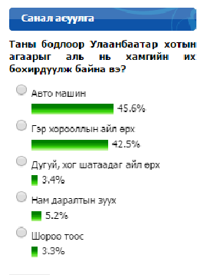
БАЙГАЛЬ ОРЧИН: Монгол улсын агаарын бохирдлын нилээд хэсгийг автомашины утаа эзэлдэг.
Эх үүсвэр: нийслэлийн агаар чанарын алба / 2014.3.15/

Slide 18
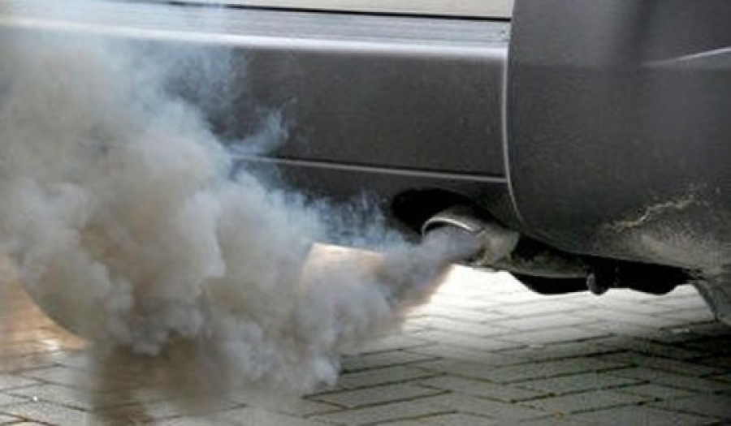

Slide 19
- Улаанбаатар хотын агаарын бохирдлын 20 гаруй хувийг автомашинаас ялгарах утаа эзэлдэг байна. - Монголд явж буй нэг машин Европын стандартын дагуу 70-80 автомашины гаргах хорт бодисыг агаарт хаядаг.
Эх үүсвэр : http://www.olloo.mn/n/10737.html

Slide 20
- Автомашины утаа нь хар тугалга, хөө тортог, бензинперин,азотын давхар исэл зэрэг 260 гаруй нэр төрлийн хорт бодис ялгаруулдаг байна. - Сүүлийн жилүүдэд манай улсад уушигны өвчтэй хүмүүсийн тоо ихээр нэмэгдэх болсон. Харин үүний гол шалтгаан нь автомашины утаанд агуулагддаг азотын давхар исэл.
Эх үүсвэр : http://www.olloo.mn/n/10737.html

Slide 21
СОЁЛ: маш олон олон хүмүүс байгаль дэлхийгээ хамгаалах, хайрлах үзэл дор санаа нэгддэг тул хорт утааг бууруулах автомашины яндангийн шүүлтүүрийг тараан байршуулах , сурталчлах олон нийтийн хэрэглээ болгоход дөхөм

Slide 22
АЮУЛ ЗАНАЛУУД:

Slide 23
ЭДИЙН ЗАСАГ: ЦЭВЭР МОНОПОЛЬТ ӨРСӨЛДӨӨН ТУЛ ШИНЭЭР ҮЙЛДВЭРЛЭЛ ЯВУУЛАХАД МАШ ХЭЦҮҮ
Монгол улсын эдийн засгийн байдал унах хандлагатай байгаа тул ААН, хуулийн этгээдүүд хэрэглээ болон хөрөнгө оруулалтаа хумих хандлагатай байгаа.

Slide 24
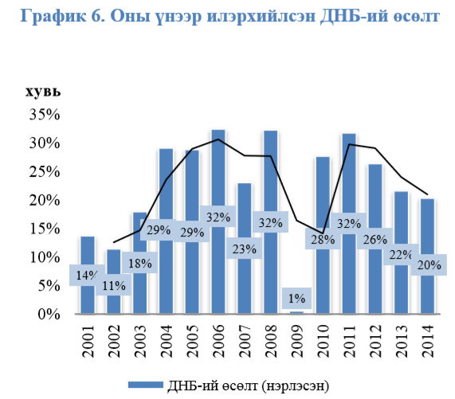
Эх үүсвэр: www.parliament.mn

Slide 25
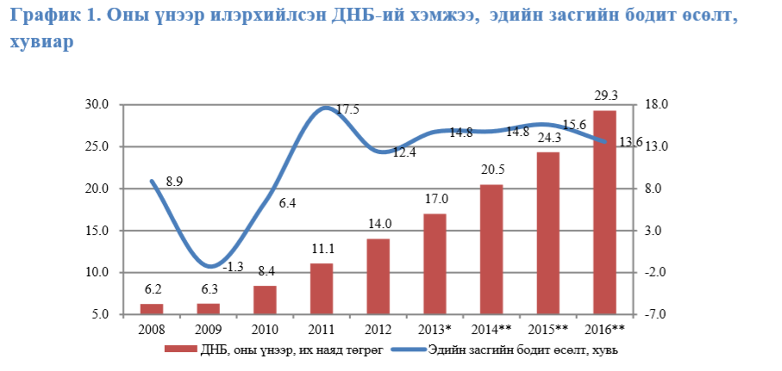
Эх үүсвэр: www.parliament.mn

Slide 26
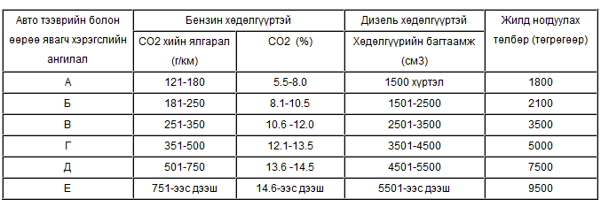
Улс төр эрх зүй: агаарын бохирдлын төлбөрийн тогтоосон хэмжээ бага
Эх үүсвэр : http://www.legalinfo.mn/law/details/30?lawid=30

Slide 27
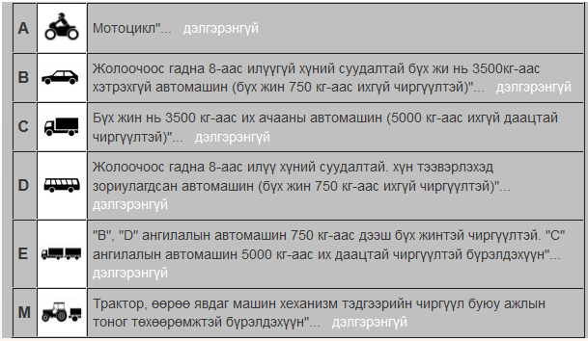
Эх үүсвэр : http://www.autosurguuli.mn/web/page

Slide 28
ДАВУУ ТАЛУУД:
ШИНЭ ТОНОГ ТӨХӨӨРӨМЖТЭЙ УЧИР ХҮЧИН ЧАДАЛ САЙТАЙ
ЗАХИАЛГА ХҮРГЭХ ҮЙЛЧИЛГЭЭТЭЙ
НИЙГМИЙН ӨМНӨ ХҮЛЭЭХ ҮҮРЭГ ХАРИУЦЛАГАТАЙ ХОЛБООТОЙГООР БАЙГАЛЬД ЭЭЛТЭЙ ТҮҮХИЙ ЭД МАТЕРИАЛИАР ҮЙЛДВЭРЛЭДЭГ, ДАХИН АШИГЛАХ БОЛОМЖТОЙ

Slide 29
ЧАНАРЫГ ЭРХЭМЛЭН ХЭРЭГЛЭГЧДЭЭ ХҮНДЛЭН БАТАЛГААТ ХУГАЦАА ОЛГОДОГ
ХЭРЭГЛЭГЧИД ТААЛАГДААГҮЙ ТОХИОЛДОЛД БУЦААХ БОЛОМЖТОЙ
УГСАРЧ СУУРИЛУУЛАХАД ҮНЭГҮЙ.
ЗАПАС НЭГ ШҮҮЛТҮҮР ҮНЭГҮЙ ДАГАЛДАНА.
ҮНЭНЧ ХЭРЭГЛЭЭГ УРАМШУУЛАХ ХӨНГӨЛӨЛТТИЙН КАРТТАЙ.

Slide 30
СУЛ ТАЛУУД:
УГСАРЧ СУУРИЛУУЛАХ МЭРГЭЖЛИЙН АЖИЛТАН ЦӨӨН
ШИНЭ ҮЙЛЧИЛГЭЭ ТУЛ ХЭРЭГЛЭГЧИЙН ИТГЭХ ИТГЭЛ МУУ
ДОТООДЫН ТҮҮХИЙ ЭД МАТЕРИАЛЫН НИЙЛҮҮЛЭЛТ БАГА

